Slide 1
Sinyal & Sistem
Kuliah ke-5
Transformasi/Integral Fourier
B.T. Atmaja¹ & D. Prananto²
¹Departemen Teknik Fisika, ITS Surabaya
²Prodi Teknik Elektro, Universitas Panca Marga Probolinggo

Slide 2
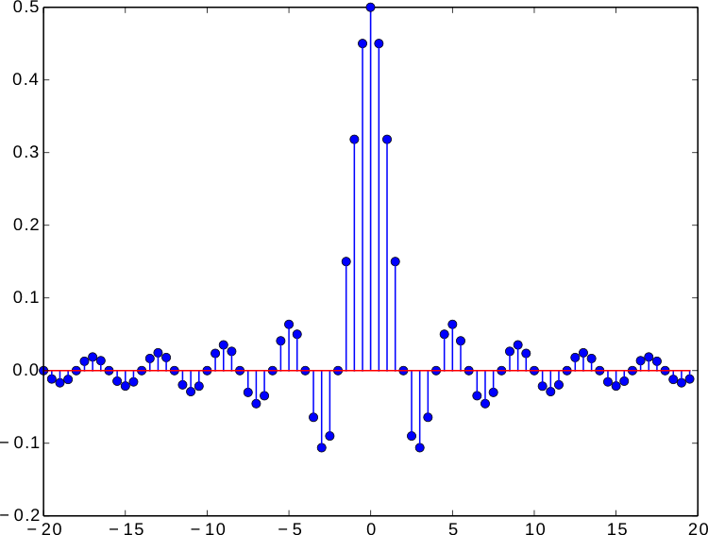

Transformasi/integral Fourier
Pengembangan deret Fourier untuk sinyal non-periodik/aperiodik
deret Fourier
Fungsi domain-waktu periodik
Fungsi domain-frekuensi diskrit
integral Fourier
Fungsi domain-waktu aperiodik
Fungsi domain-frekuensi kontinu

Slide 3
sinyal aperiodik
Sinyal aperiodik dapat dipandang sebagai sinyal periodik dengan
Koefisien-koefisien deret fourier
Koefisien-koefisien deret Fourier adalah cuplikan integral Fourier

Slide 4
transformasi Fourier waktu-kontinu
Respresentasi deret Fourier dari dengan interval
Jika ,
dengan

Slide 5
transformasi Fourier waktu-kontinu
Substitusi ke persamaan (1) menghasilkan
karena , dan
dengan

Slide 6
transformasi Fourier waktu-kontinu
Integral Fourier / transformasi Fourier
Transformasi Fourier balik
Representasi grafis

Slide 7
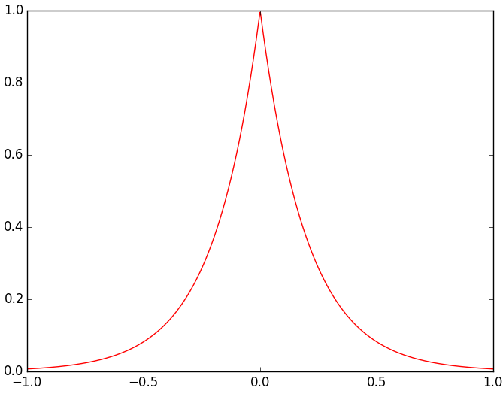
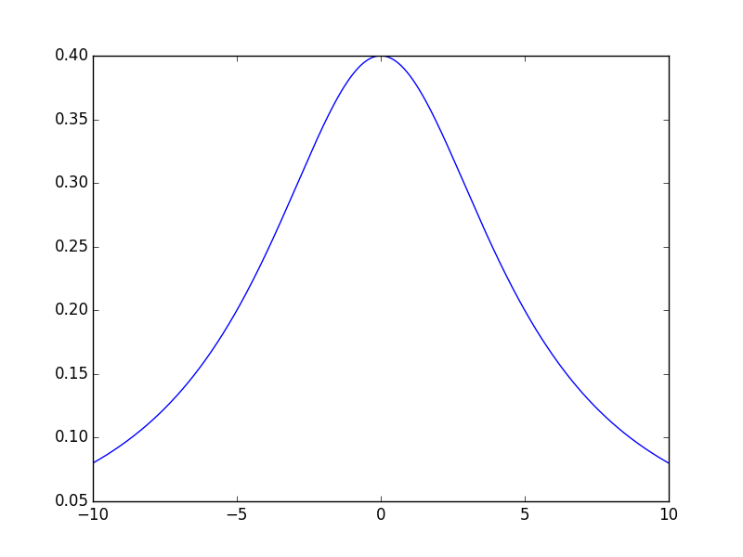
transformasi Fourier waktu-kontinu
Contoh:
Tentukan transformasi Fourier dari:
solusi

Slide 8
transformasi Fourier waktu-kontinu
Suatu sistem dinyatakan dalam persamaan diferensial
Tentukan tanggapan impulsnya
solusi
Transformasi Fourier-kan dengan memanfaatkan tabel sifat-sifat TF

Slide 9
transformasi Fourier waktu-kontinu
Transformasi Fourier dari persamaan diferensial adalah
Transformasi Fourier dari sifat konvolusi
Sehingga dari TF persamaan diferensial diperoleh
Transformasi Fourier balik menghasilkan tanggapan impuls

Slide 10
transformasi Fourier waktu-diskrit
transformasi Fourier waktu-diskrit
transformasi Fourier balik waktu-diskrit

Slide 11
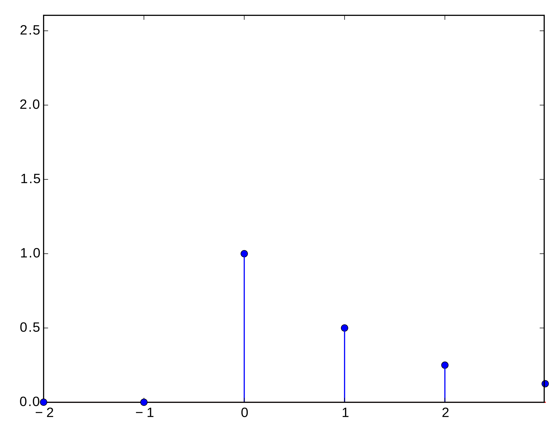
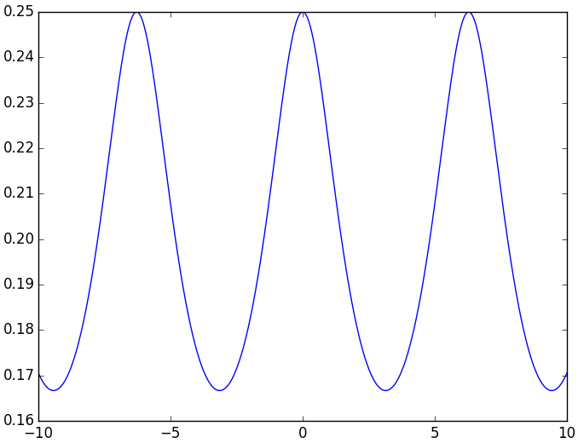
transformasi Fourier waktu-diskrit
Contoh:
Tentukan transformasi Fourier dari
Solusi:
Dengan rumus jumlahan tak berhingga
Maka diperoleh

Slide 12
transformasi Fourier waktu-diskrit
contoh
Sistem LTI dengan tanggapan impuls
Tentukan y[n] jika
Solusi:

Slide 13
transformasi Fourier waktu-diskrit
Jika
Tanggapan sistem

Slide 14
referensi
A. V. Oppenheim, A. S. Willsky, S. H. H. Nawab, Sinyal dan Sistem jilid 1, (Penerbit Erlangga, Jakarta, 2000)
M. L. Boas, Mathematical Methods in the Physical Sciences, 3rd Ed., (John Wiley & Sons, Inc., USA, 2006)
Plot grafik dibuat dengan bantuan program iPython dan Inkscape
Referensi pemrograman Python:
Python Scientific Lecture Notes, http://scipy-lectures.github.io/index.html
The Python Tutorial, https://docs.python.org/2/tutorial/index.html
Matplotlib, http://matplotlib.org/index.html

